Slide 1


Чек-лист анализа соответствия Программы обязательному минимуму содержания, заданному в Федеральной программе
Разработано лабораторией дошкольного образования Института возрастной физиологии Российской академии образования в рамках реализации мер по внедрению Федеральной образовательной программы дошкольного образования
Москва, 2023 год

Slide 2
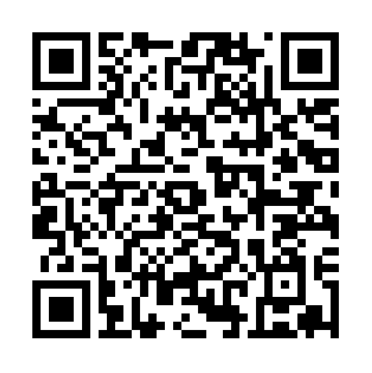
Ссылка на Методические рекомендации по реализации федеральной образовательной программы дошкольного образования
https://docs.edu.gov.ru/document/8a9cc6ca040d8c6dd31a077fd2a6e226/
2

Slide 3


ДИАГНОСТИЧЕСКАЯ КАРТА СООТВЕТСТВИЯ ОСНОВНОЙ
ОБРАЗОВАТЕЛЬНОЙ ПРОГРАММЫ ДОО ОБЯЗАТЕЛЬНОМУ МИНИМУМУ СОДЕРЖАНИЯ, ЗАДАННОМУ В ФОП ДО
Чек-лист анализа соответствия Программы обязательному минимуму содержания, заданному в ФОП ДО
Действие 1. Соотносим структуру Программы с Федеральной программой и ФГОС ДО
Действие 2. Соотносим цель и задачи Программы с Федеральной программой
Действие 3. Соотносим планируемые результаты
Действие 4. Соотносим задачи и содержание образовательной деятельности по образовательным областям и направлениям воспитания Программы с Федеральной программой
Действие 5. Соотносим направленность программ коррекционно-развивающей работы (далее – КРР), обозначенных в Программе с перечнем целевых групп Федеральной программы
Действие 6. Определяем совокупное соответствие разделов Программы обязательному минимуму содержания, заданному в Федеральной программе
Действие 7. Формируем элементы вариативной части Программы из материалов, превышающих обязательный минимум содержания Федеральной программы
Действие 8. Проводим анализ инфраструктуры и методического обеспечения реализации Федеральной программы на основе «Рекомендаций по формированию инфраструктуры дошкольных образовательных организаций и комплектации учебно-методических материалов в целях реализации образовательных программ дошкольного образования»
Методика заполнения диагностической карты и анализа результатов соотнесения программного материала представлена в методических рекомендациях к реализации Федеральной образовательной программы дошкольного образования
При частичном соответствии или несоответствии разделы Программы ДОО, относящиеся к обязательной части корректируются и дополняются, так как обязательная (инвариантная) часть Программы должна соответствовать Федеральной программе и составлять не менее 60 процентов
В каждом из разделов Программы ДОО программный материал может быть представлен значительно шире, чем в ФОП ДО и в тех формулировках, которые отражают региональную специфику либо специфику конкретной ДОО. Программный материал, превышающий объем Федеральной программы, может быть обозначен как вариативная часть (часть, формируемая участниками образовательных отношений)
3

Slide 4
Диагностическая таблица 1. Соответствие структуры Программы ФОП ДО
Разделы ФОП | ПС (++) | ЧС (+-) | НС (--)
1 | 2 | 3 | 4
I. Общие положении | ++
II. Целевой раздел Федеральной программы | ++
Пояснительная записка | ++
Планируемые результаты реализации Федеральной программы | ++
Педагогическая диагностика достижения планируемых результатов | ++
III. Содержательный раздел Федеральной программы | ++
Задачи и содержание образования (обучения и воспитания) по образовательным областям | ++
Социально-коммуникативное развитие | ++
Познавательное развитие | ++
Речевое развитие | ++
Художественно-эстетическое развитие | ++
Физическое развитие | ++
Вариативные формы, способы, методы и средства реализации Федеральной программы | ++
Особенности образовательной деятельности разных видов и культурных практик | ++
Способы и направления поддержки детской инициативы | ++
Особенности взаимодействия педагогического коллектива с семьями обучающихся | ++
Направления и задачи коррекционно-развивающей работы | ++
Федеральная рабочая программа воспитания | ++
IV. Организационный раздел Федеральной программы | ++
Психолого-педагогические условия реализации Федеральной программы | ++
Особенности организации развивающей предметно-пространственной среды | ++
Материально-техническое обеспечение Федеральной программы, обеспеченность методическими материалами и средствами обучения и воспитания | ++
Примерный перечень литературных, музыкальных, художественных, анимационных произведений для реализации Федеральной программы | ++
Кадровые условия реализации Федеральной программы | ++
Примерный режим и распорядок дня в дошкольных группах | ++
Федеральный календарный план воспитательной работы | ++
Итого по разделу (сырой балл, обозначающий количество полных, частичных совпадений или несовпадений программных материалов) | 26
Итого по разделу (в %) ((кол-во совпадающих элементов) *100) ÷ (общее количество элементов)) | 100
4

Slide 5
Диагностическая таблица 5. Соответствие направленности программ коррекционно-развивающей работы, обозначенных в Программе с перечнем целевых групп ФОП ДО
Программы КРР для целевых групп детей дошкольного возраста | ПС (++) | ЧС (+-) | НС (--)
1 | 2 | 3 | 4
1.Нормотипичные дети с нормативным кризисом развития (развивающие программы с различной направленностью) | ++
2.Обучающиеся с особыми образовательными потребностями, в том числе: - дети с ОВЗ и (или) инвалидностью, получившие статус в порядке, установленном законодательством Российской Федерации (в рамках ФАОП ДО) - дети с отклоняющимся развитием, в том числе с одаренностью |  | +-
3.Обучающиеся по индивидуальному учебному плану (учебному расписанию) на основании медицинского заключения (дети, находящиеся под диспансерным наблюдением, в том числе часто болеющие дети) |  |  | --
4.Обучающиеся, испытывающие трудности в освоении образовательных программ, развитии, социальной адаптации, в том числе дети билингвы и дети, испытывающие трудности в общении и освоении образовательной программы на государственном языке РФ | ++
5.Дети и (или) семьи, находящиеся в трудной жизненной ситуации, признанные таковыми в нормативно установленном порядке | ++
6.Обучающиеся «группы риска»: проявляющие комплекс выраженных факторов риска негативных проявлений (импульсивность, агрессивность, неустойчивая или крайне низкая (завышенная) самооценка, завышенный уровень притязаний, тревожность и др.) | ++
Итого по разделу (сырой балл, обозначающий количество полных, частичных совпадений или несовпадений программных материалов) | 4 | 1 | 1
Итого по разделу (в %) ((кол-во совпадающих элементов) *100) ÷ (общее количество элементов)) | 66,6 | 16,7 | 16,7
5

Slide 6
Диагностическая таблица 6. Соответствие Программы обязательному минимуму содержания, заданному в ФОП ДО
Разделы образовательной программы | ПС (95-100 %) | ЧС (50 - 94%) | НС (0 - 49 %) | Примечания и рекомендации
1 | 2 | 3 | 4 | 5
1.Структура | 100 | - | - | Ссылка на ФОП ДО
2.Цель и задачи программы в целом
3.Планируемые результаты по возрастам
4.Задачи и содержание образовательной деятельности по образовательным областям и направлениям воспитания
5.Направленность программ коррекционно-развивающей работы | 66,6 | 16,7 | 16,7
Итого по программе (обязательная часть)
6

Slide 7
Пример

Slide 8
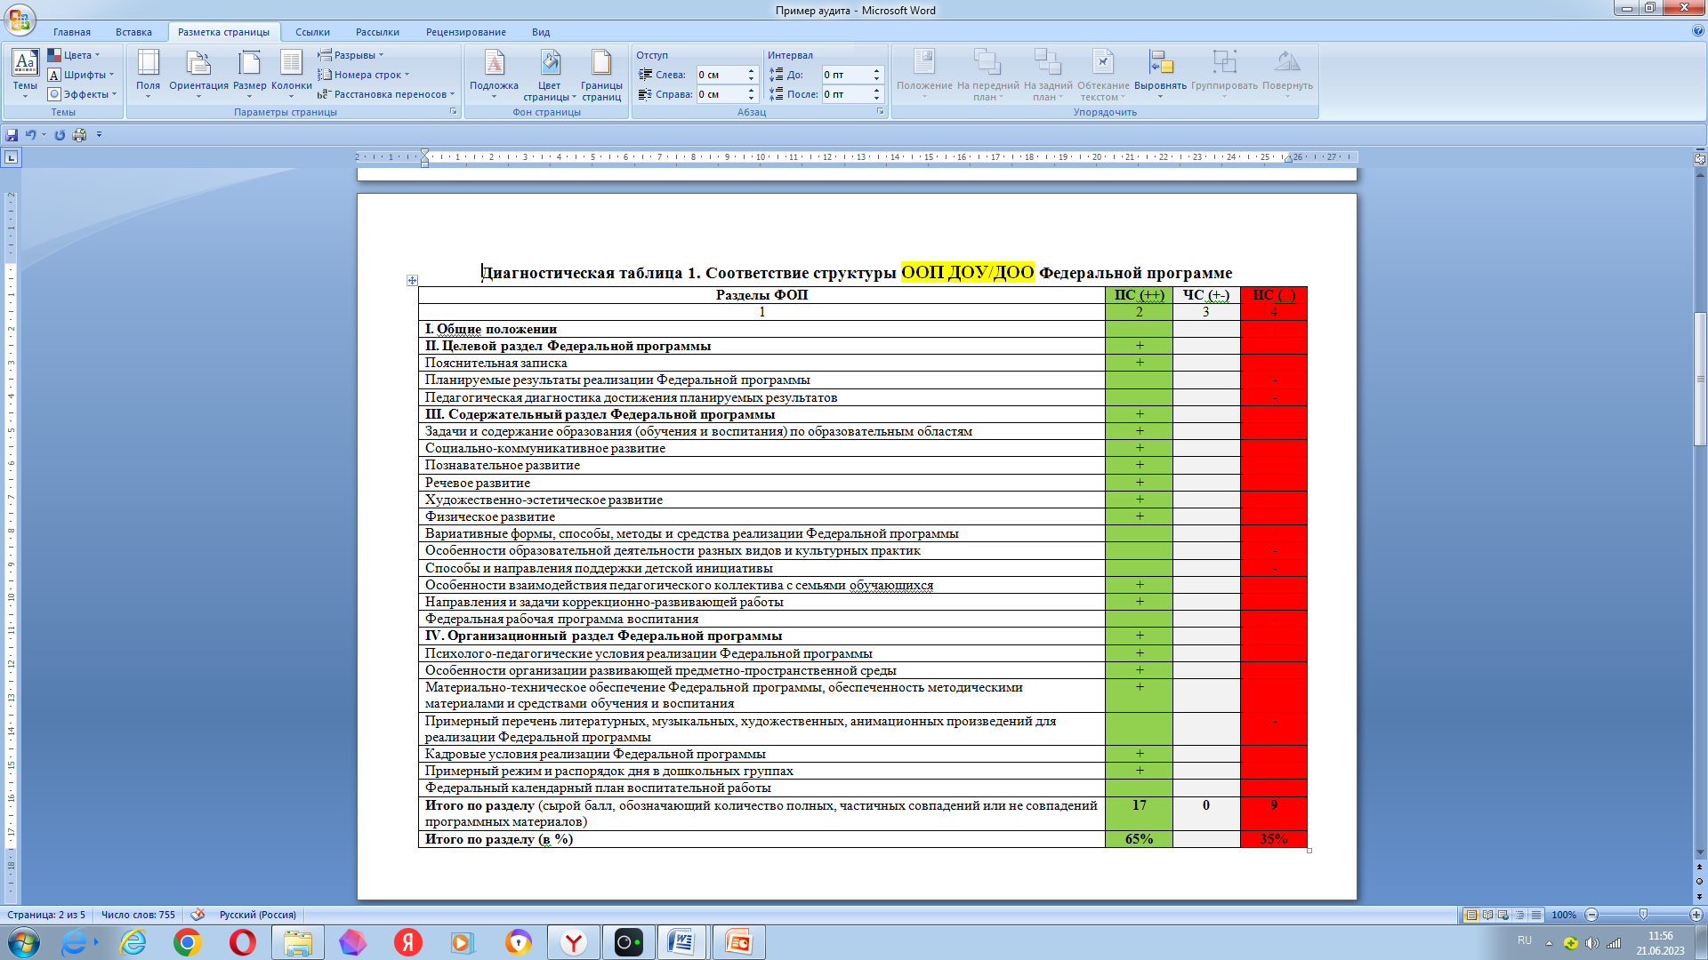
Диагностическая карта соответствия основной образовательной программы ДОО (ООП ДОУ/..ОО № /название г. …….. регион http://...........................) обязательному минимуму содержания, заданному в ФОП ДО (Федеральной программе)

Slide 9
! Отсутствующие структурные компоненты:
I. Общие положения
Планируемые результаты реализации Федеральной программы
Педагогическая диагностика достижения планируемых результатов
Вариативные формы, способы, методы и средства реализации Федеральной программы
Особенности образовательной деятельности разных видов и культурных практик
Способы и направления поддержки детской инициативы
Федеральная рабочая программа воспитания
Примерный перечень литературных, музыкальных, художественных, анимационных произведений для реализации Федеральной программы
Федеральный календарный план воспитательной работы
! Дополнительные структурные компоненты:
Развивающее оценивание качества образовательной деятельности по Программе
Взаимодействие взрослых с детьми
Финансовые условия реализации Программ
Планирование образовательной деятельности
Перспективы работы по совершенствованию и развитию содержания Программы и обеспечивающих ее реализацию нормативно-правовых, финансовых, научно- методических, кадровых, информационных и материально-технических ресурсов
Перечень нормативных и нормативно-методических документов
Перечень литературных источников

Slide 10
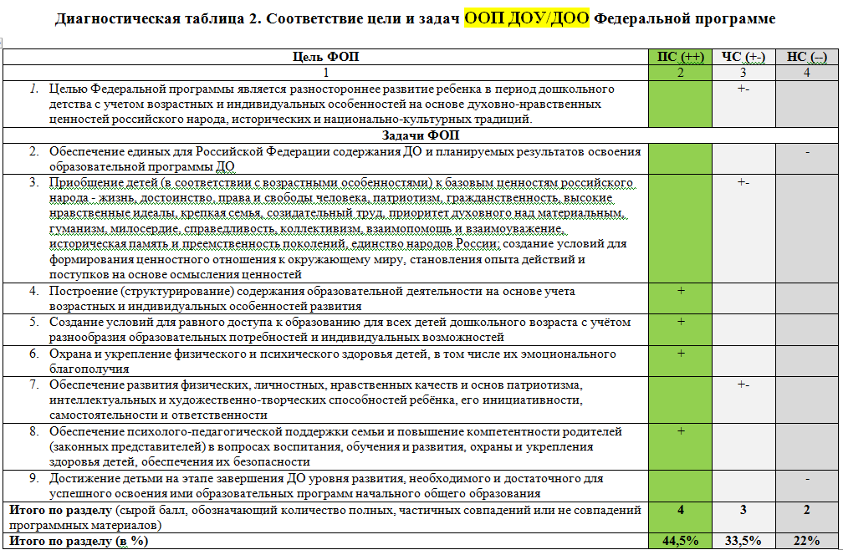

Slide 11
! Отсутствующие задачи:
- Обеспечение единых для Российской Федерации содержания ДО и планируемых результатов освоения образовательной программы ДО.
- Достижение детьми на этапе завершения ДО уровня развития, необходимого и достаточного для успешного освоения ими образовательных программ начального общего образования.
! Дополнительные задачи:
- Формировать познавательные интересы и действие ребенка в различных видах деятельности.
- Развивать способности и творческий потенциал каждого ребенка как субъекта отношений с самим собой, другими детьми, взрослыми и миром.

Slide 12

СПАСИБО ЗА ВНИМАНИЕ!
12

